Slide 1




La Dynamique Faisceau dans la Source Compton ThomX
Alexis Gamelin¹, Marica Biagini¹, Christelle Bruni¹, Iryna Chaikovska¹, Sophie Chancé¹, Nicolas Delerue¹, Mohamed El Khaldi¹, Luca Garolfi¹, Hayg Guler¹, Damien Le Guidec ¹, Pierre Lepercq¹, Alexandre Loulergue², Hugues Monard¹, Harsh Purwar¹, Cynthia Vallerand¹
¹Laboratoire de l’Accélérateur Linéaire (LAL)
²Synchrotron SOLEIL
Alexis Gamelin

Slide 2
Buts de l’étude
Quoi
Nous cherchons à minimiser la dégradation du faisceau due aux effets collectifs dans l’anneau de stockage de ThomX.
Pourquoi
En l'absence d'amortissement, les dégradations du faisceau entrainent une baisse du flux total et spectral des X.
Comment
En comprenant et en simulant ces effets collectifs et en utilisant des stratégies de minimisation de ces effets.
Alexis Gamelin

Slide 3
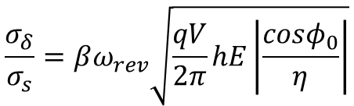
ThomX, une dynamique complexe …
Pour contrer la perte de charge du paquet d’e-, le faisceau d’électrons est stocké pendant 20 ms puis il est éjecté pendant qu’un autre faisceau est injecté.
A 50 MeV, le faisceau est particulièrement sensible aux effets collectifs.
A cause du court temps de stockage et de la faible énergie des électrons, l’amortissement par rayonnement synchrotron est négligeable.
Lors de la conception de ThomX, le choix fut fait d'injecter le faisceau sans adaptation longitudinale. Cela permet d’économiser le coût d'une cavité harmonique et maintient la compacité de la machine.
$$\frac{σ_{δ}}{σ_{s}}=βω_{rev}\sqrt{\frac{qV}{2π}hE\left|\frac{cosφ_{0}}{η}\right|}$$
Condition pour l’adaptation longitudinale :
Alexis Gamelin

Slide 4
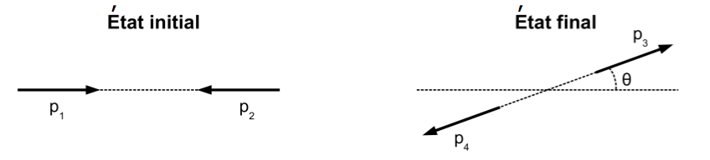


Effets collectifs
Champ de sillage et impédances (RW and géométrique)
Diffusion intra-faisceau (IBS) / Touschek
Rétrodiffusion Compton (CBS)
Charge d’espace (SC)
E
hν
F_{E}
e⁻
photon
F_{M}
hν’
E-ΔE
Rayonnement synchrotron cohérent (CSR)
Nuage d’ions
H⁺/H₂⁺/…
F_{E}
Alexis Gamelin

Slide 5
Effets collectifs
Champ de sillage et impédances (RW and géométrique)
Diffusion intra-faisceau (IBS) / Touschek
Limite la durée de vie
Rétrodiffusion Compton (CBS)
Charge d’espace (SC)
E
hν
F_{E}
e⁻
photon
F_{M}
hν’
E-ΔE
Rayonnement synchrotron cohérent (CSR)
Nuage d’ions
H⁺/H₂⁺/…
F_{E}
Alexis Gamelin

Slide 6
Effets collectifs
Champ de sillage et impédances (RW and géométrique)
Diffusion intra-faisceau (IBS) / Touschek
Limite la durée de vie
Rétrodiffusion Compton (CBS)
Charge d’espace (SC)
Dégrade l’émittance
et/ou l’e-spread
E
hν
F_{E}
e⁻
photon
F_{M}
hν’
E-ΔE
Rayonnement synchrotron cohérent (CSR)
Nuage d’ions
H⁺/H₂⁺/…
F_{E}
Alexis Gamelin

Slide 7
Effets collectifs
Champ de sillage et impédances (RW and géométrique)
Diffusion intra-faisceau (IBS) / Touschek
Limite la durée de vie
Rétrodiffusion Compton (CBS)
Charge d’espace (SC)
Dégrade l’émittance
et/ou l’e-spread
E
hν
F_{E}
e⁻
photon
F_{M}
Peut provoquer des instabilités
hν’
E-ΔE
Rayonnement synchrotron cohérent (CSR)
Nuage d’ions
H⁺/H₂⁺/…
F_{E}
Alexis Gamelin

Slide 8
Effets collectifs
Champ de sillage et impédances (RW and géométrique)
Diffusion intra-faisceau (IBS)
Rétrodiffusion Compton (CBS)
Charge d’espace (SC)
Présentation d’aujourd’hui
(uniquement 15 min …)
E
hν
F_{E}
e⁻
photon
F_{M}
hν’
E-ΔE
Rayonnement synchrotron cohérent (CSR)
Nuage d’ions
H⁺/H₂⁺/…
F_{E}
Alexis Gamelin

Slide 9
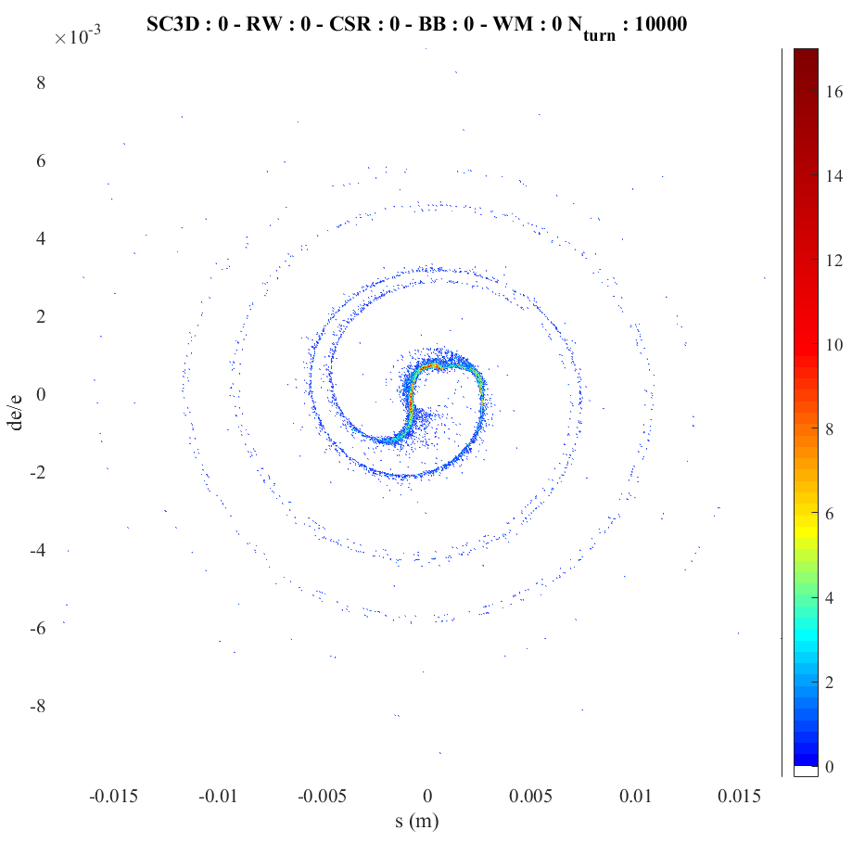
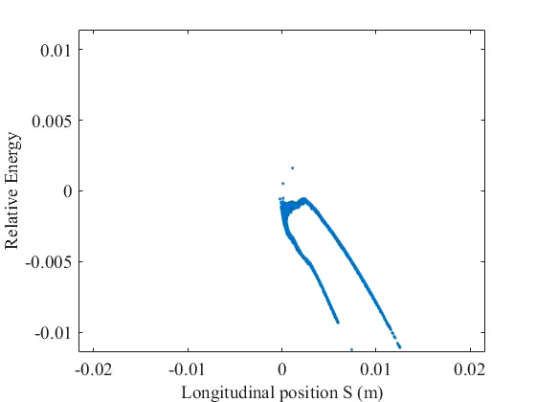
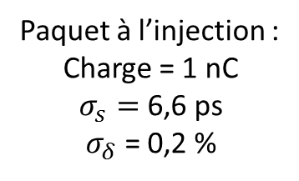
Injection sans adaptation
Sans effets collectifs, tracking uniquement
Au bout de 10 000 tours
Sans effets collectifs, tracking uniquement
1000 tours
Filamentation lente du paquet
On remplit progressivement l’acceptance RF
Paquet à l’injection :
Charge = 1 nC
$σ_{s}=$6,6 ps
$σ_{δ}$ = 0,2 %
Alexis Gamelin

Slide 10
Injection sans adaptation
Sans effets collectifs, tracking uniquement
Au bout de 10 000 tours
Sans effets collectifs, tracking uniquement
1000 tours
Filamentation lente du paquet
On remplit progressivement l’acceptance RF
Paquet à l’injection :
Charge = 1 nC
$σ_{s}=$6,6 ps
$σ_{δ}$ = 0,2 %
Alexis Gamelin

Slide 11
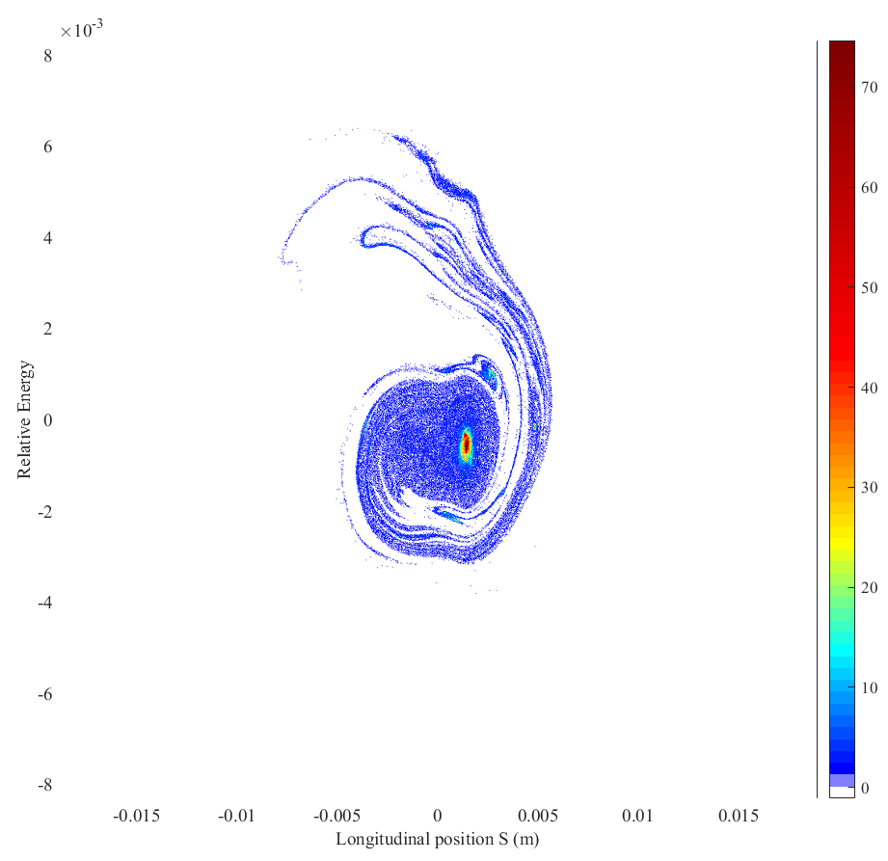
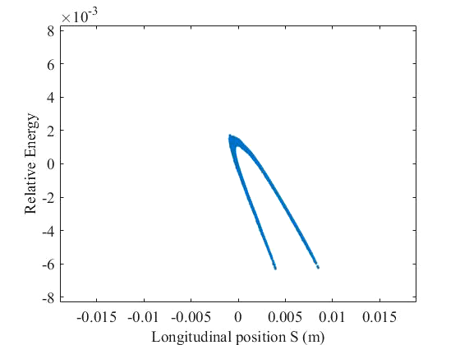
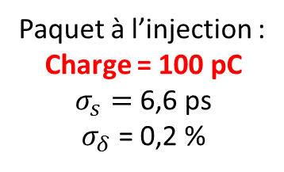
Injection sans adaptation
Avec CSR, charge d’espace et impédances
1000 tours
Avec CSR, charge d’espace et impédances
1000 tours
Filamentation rapide du paquet
On remplit rapidement l’acceptance RF
Paquet à l’injection :
Charge = 100 pC
$σ_{s}=$6,6 ps
$σ_{δ}$ = 0,2 %
Alexis Gamelin

Slide 12
Injection sans adaptation
Avec CSR, charge d’espace et impédances
1000 tours
Avec CSR, charge d’espace et impédances
1000 tours
Filamentation rapide du paquet
On remplit rapidement l’acceptance RF
Paquet à l’injection :
Charge = 100 pC
$σ_{s}=$6,6 ps
$σ_{δ}$ = 0,2 %
Alexis Gamelin

Slide 13
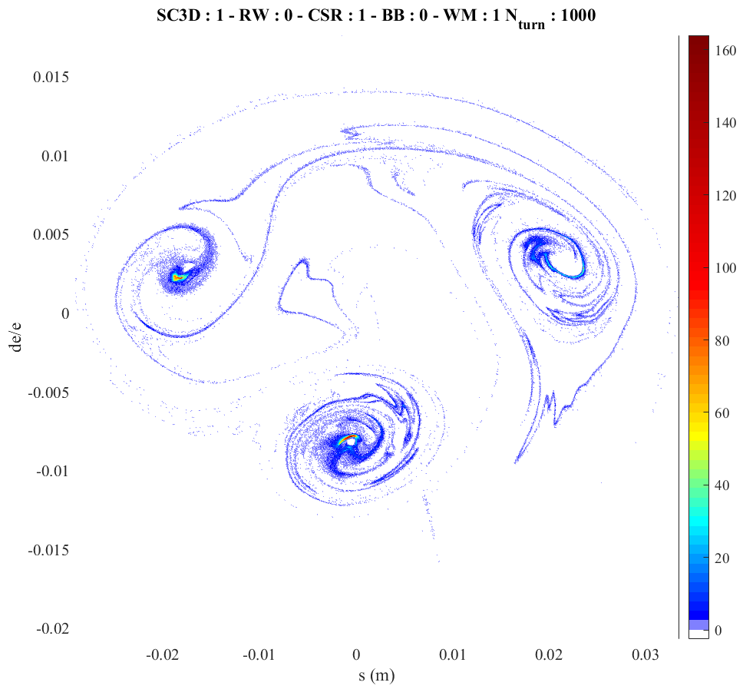
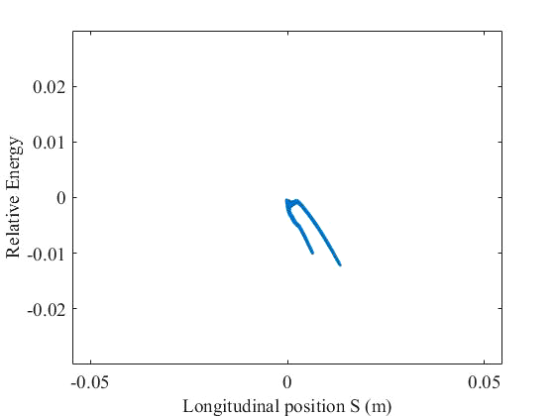
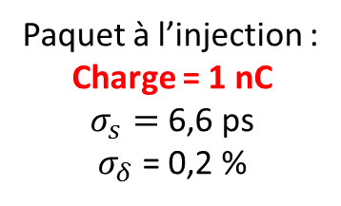
Injection sans adaptation
Avec CSR, charge d’espace et impédances
1000 tours
Avec CSR, charge d’espace et impédances
1000 tours
Explosion du paquet
Instabilité due au CSR
CSR ∝ N²
Paquet à l’injection :
Charge = 1 nC
$σ_{s}=$6,6 ps
$σ_{δ}$ = 0,2 %
Alexis Gamelin

Slide 14
Injection sans adaptation
Avec CSR, charge d’espace et impédances
1000 tours
Avec CSR, charge d’espace et impédances
1000 tours
Explosion du paquet
Instabilité due au CSR
CSR ∝ N²
Paquet à l’injection :
Charge = 1 nC
$σ_{s}=$6,6 ps
$σ_{δ}$ = 0,2 %
Alexis Gamelin

Slide 15
Etude de l’impédance
Estimation de l’impédance
Conception mécanique de l’élément
Modèle 3D
Prototype
Simulation de l’impédance de l’élément
Vérification
Mesure d’impédance par la mesure à fil coaxial
Fonction de sillage
Simulation des effets de l’impédance sur la dynamique faisceau
Alexis Gamelin

Slide 16
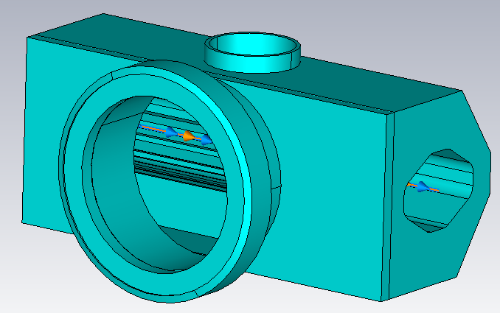
Modélisation de l’impédance de l’anneau
Une modélisation de l’impédance de l’anneau de stockage de ThomX à été réalisé :
Simulation du champs de sillage généré par le faisceau pour chaque élément de l’anneau en utilisant CST PS
Extraction de la fonction de sillage par déconvolution
Convolution avec le profil faisceau à chaque tour pour obtenir le champ de sillage correspondant
Type d’élément | Effet total en % de Kloss
Kickers | 12,8 %
Septum | 17,9 %
Cavité RF + Tapers | 48,9 %
Autres (BPM, Soufflets, …) | 20,4 %
Facteur de perte total pour un faisceau de σ = 2 mm = 6,6 ps | 6,42 V/pC
Alexis Gamelin

Slide 17
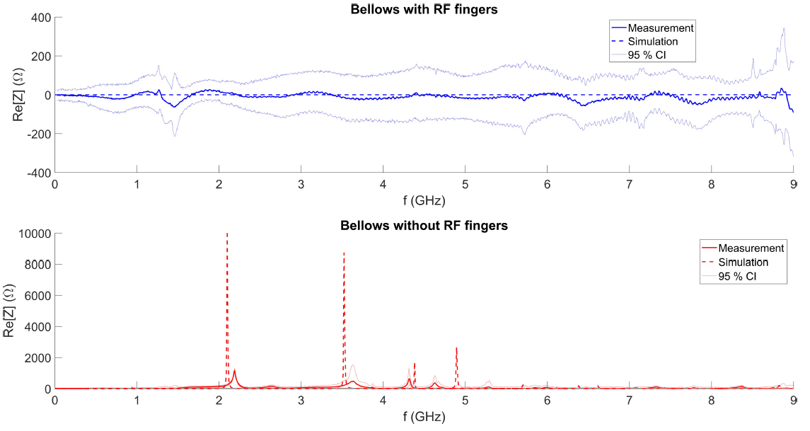
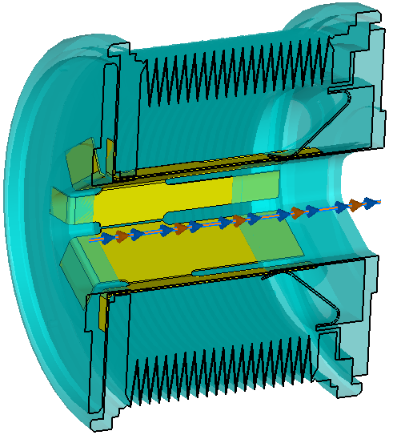
Mesure d’impédance par la méthode du fil coaxial
Doigts RF
Alexis Gamelin

Slide 18
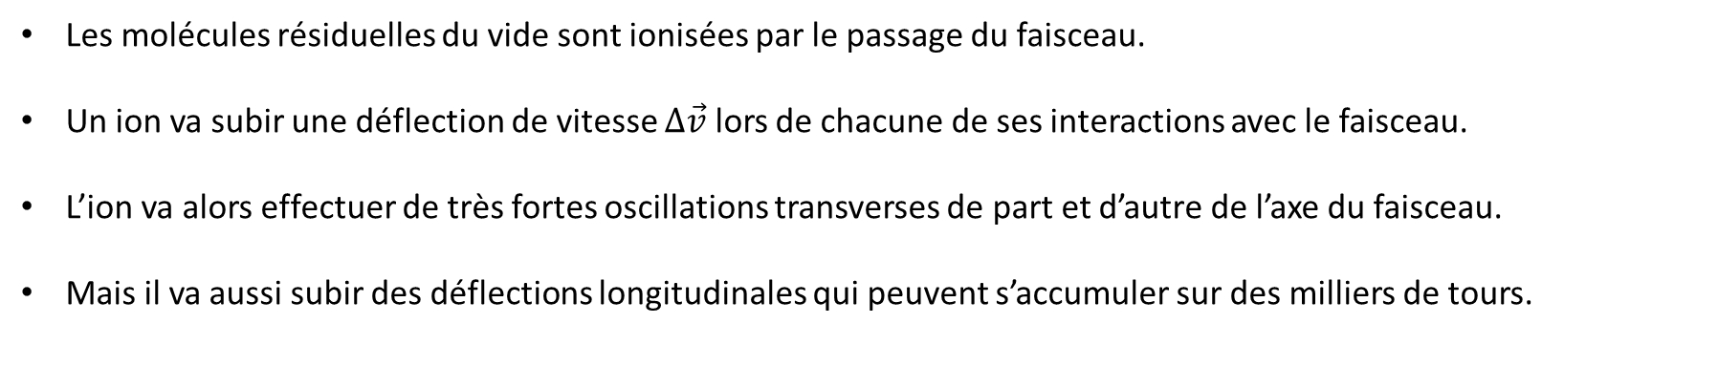
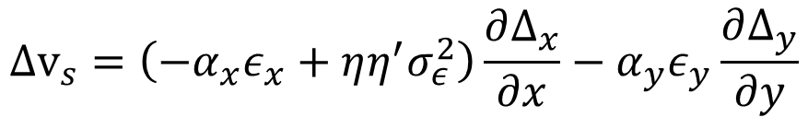

L’interaction ion-faisceau
Les molécules résiduelles du vide sont ionisées par le passage du faisceau.
Un ion va subir une déflection de vitesse $Δ\vec{v}$ lors de chacune de ses interactions avec le faisceau.
L’ion va alors effectuer de très fortes oscillations transverses de part et d’autre de l’axe du faisceau.
Mais il va aussi subir des déflections longitudinales qui peuvent s’accumuler sur des milliers de tours.
M⁺
Modélisation de l’interaction ion-faisceau:
Bassetti-Erskine¹ pour la dynamique transverse
Sagan² pour la dynamique longitudinale
$$Δ\vec{v}$$
Enveloppe faisceau
e-
$${Δv}_{s}=\left(−α_{x}ε_{x}+ηη^{′}σ_{ε}^{2}\right)\frac{∂Δ_{x}}{∂x}−α_{y}ε_{y}\frac{∂Δ_{y}}{∂y}$$
La dynamique des ions est totalement déterminée par l’optique et le design de la maille
Alexis Gamelin
[2] David Sagan. Some aspects of the longitudinal motion of ions in electron storage rings. Nucl. Instr. Meth. A, 1991.

Slide 19
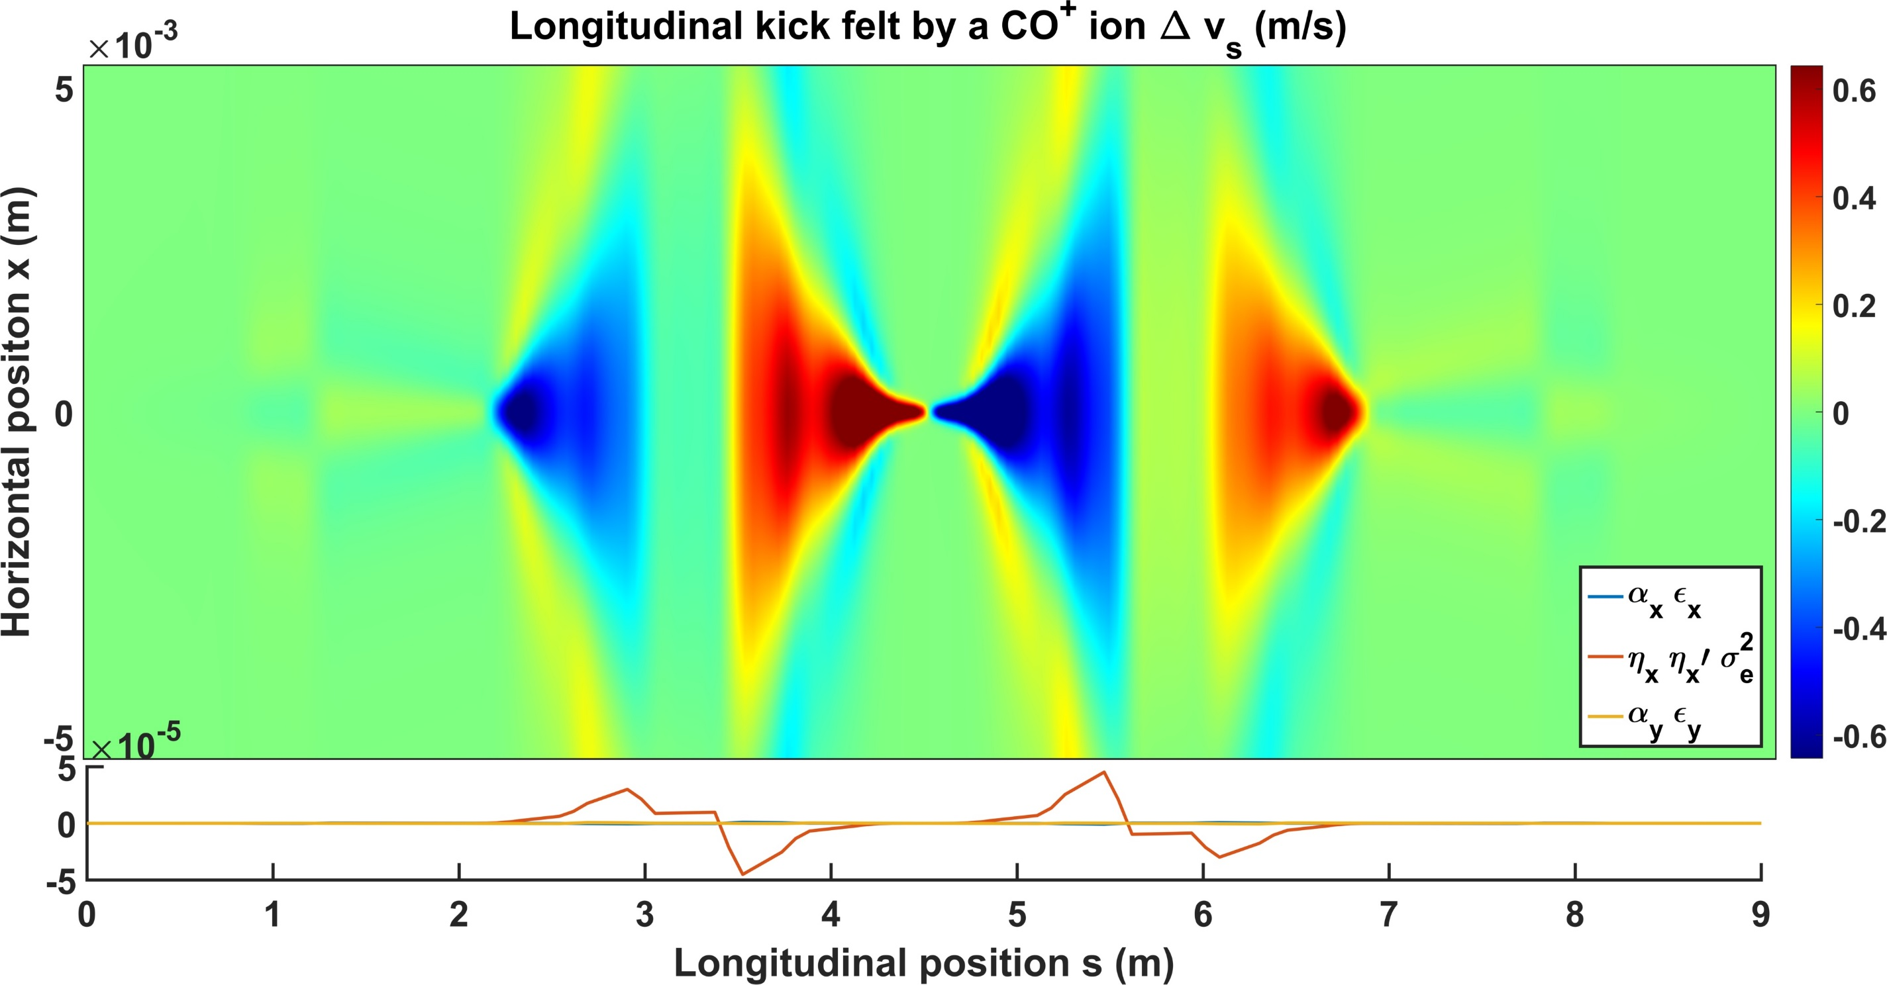
Alexis Gamelin

Slide 20
Points d’accumulation
Alexis Gamelin

Slide 21
Régions de dérive libre
Alexis Gamelin

Slide 22
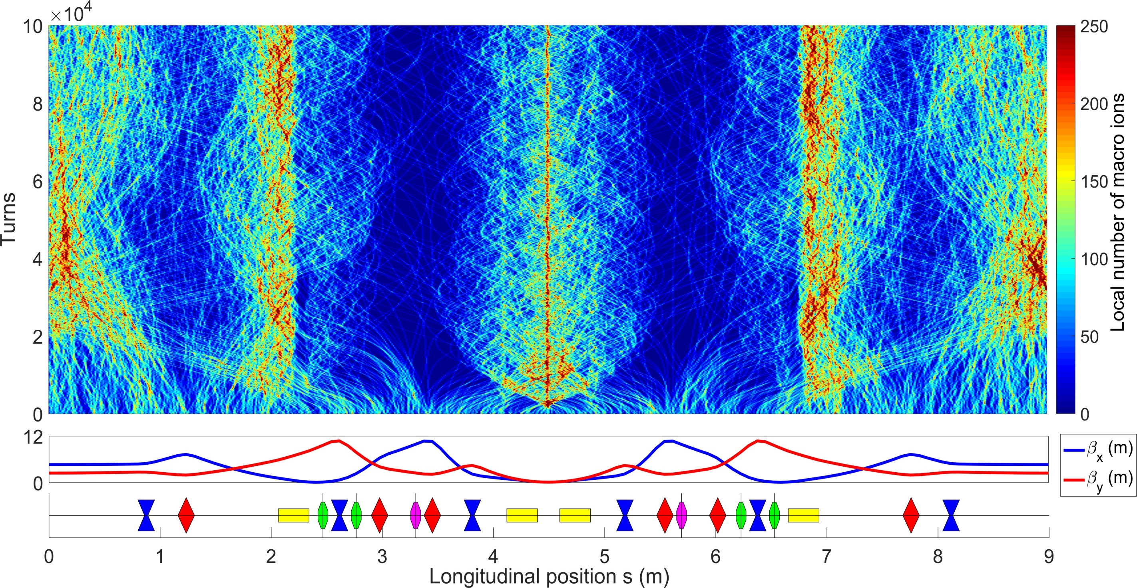

Evolution de la distribution longitudinale des ions CO⁺ pendant 100 000 interactions faisceau-ions
Dipole =
Alexis Gamelin
NUAGE simulation, number of macro ions at start : 100 000

Slide 23
Evolution de la distribution longitudinale des ions CO⁺ pendant 100 000 interactions faisceau-ions
Dipole =
Alexis Gamelin
NUAGE simulation, number of macro ions at start : 100 000

Slide 24
Evolution de la distribution longitudinale des ions CO⁺ pendant 100 000 interactions faisceau-ions
Dipole =
Alexis Gamelin
NUAGE simulation, number of macro ions at start : 100 000

Slide 25
Evolution de la distribution longitudinale des ions CO⁺ pendant 100 000 interactions faisceau-ions
Dipole =
Alexis Gamelin
NUAGE simulation, number of macro ions at start : 100 000

Slide 26
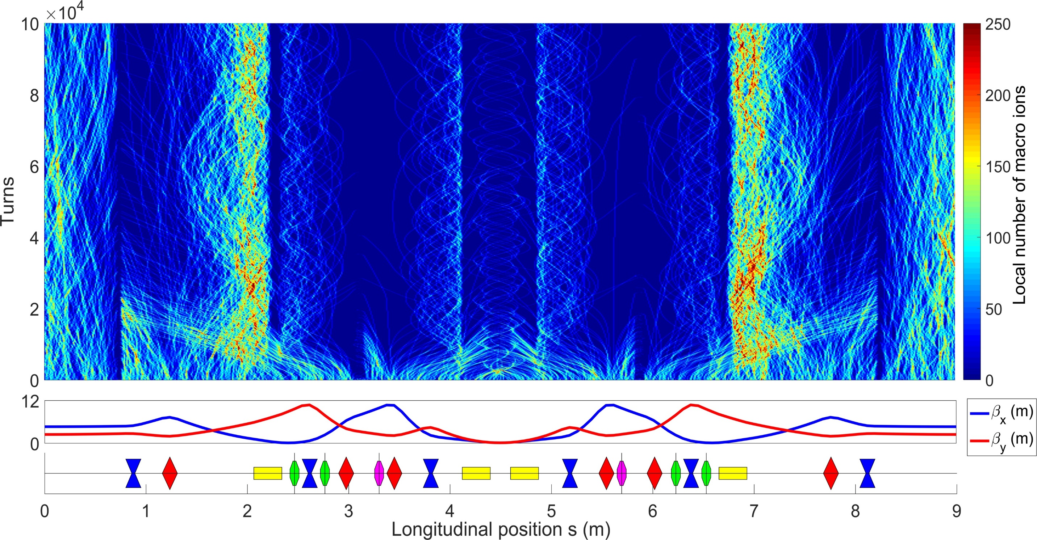
Evolution de la distribution longitudinale des ions CO⁺ en utilisant des électrodes de nettoyage
Dipole =
Clearing electrode =
Alexis Gamelin
NUAGE simulation, number of macro ions at start : 100 000

Slide 27
Evolution de la distribution longitudinale des ions CO⁺ en utilisant des électrodes de nettoyage
Dipole =
Clearing electrode =
Alexis Gamelin
NUAGE simulation, number of macro ions at start : 100 000

Slide 28
Bilan dynamique faisceau
Dangers principaux :
Comprendre pour pouvoir prévoir et agir :
Instabilités liés aux effets collectifs, en particulier les instabilités générées par le CSR.
Dégradation des paramètres influant sur le flux total et spectral des X.
Simulation de la dynamique faisceau dans l’anneau comprenant tous les effets collectifs
Etudes des différentes modélisations du CSR
Etude de la dynamique couplée ions/électrons
Simulation des effets du feedback transverse et longitudinal
Modélisation de l’impédance transverse
Alexis Gamelin

Slide 29
Merci !
Alexis Gamelin

Slide 30
Backups
Alexis Gamelin

Slide 31
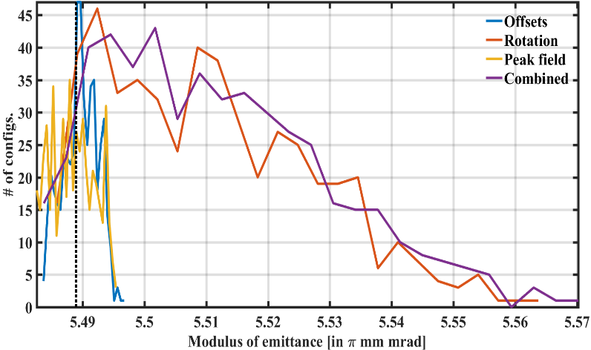
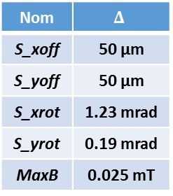
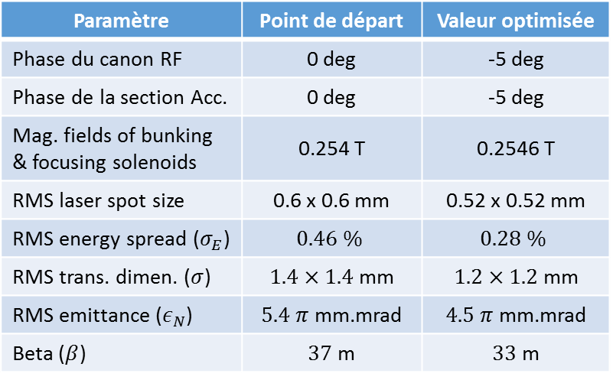

Optimisation du Linac et tolérances mécaniques
Optimisation utilisant un algorithme génétique
Tolérance mécanique de l’optique avec ASTRA + MATLAB
But de l’optimisation :
$ε_{x}≈ε_{y}<5 π$ mm.mrad (normalisée)
$σ_{x}≈σ_{y}<1.2$ mm, $β≈30$ m
$σ_{E}≈0.2\%$
Paramètres optimisés pour ThomX en utilisant Giotto (Merci à A. Bacci & H. Purwar) :
Spécifie la précision d'alignement requise pour obtenir la qualité de faisceau souhaitée.
On introduit des erreurs d'alignement aléatoires, propage le faisceau et compare les émittances à la fin du Linac.
Observations :
Le facteur ayant le plus d’impact est l’inclinaison du solénoïde de focalisation
Solution :
Alignement du solénoide avec des mesures prises sur le faisceau d'électrons (BBA).
Nom | $$Δ$$
S_xoff | 50 µm
S_yoff | 50 µm
S_xrot | 1.23 mrad
S_yrot | 0.19 mrad
MaxB | 0.025 mT
Paramètre | Point de départ | Valeur optimisée
Phase du canon RF | 0 deg | -5 deg
Phase de la section Acc. | 0 deg | -5 deg
Mag. fields of bunking & focusing solenoids | 0.254 T | 0.2546 T
RMS laser spot size | 0.6 x 0.6 mm | 0.52 x 0.52 mm
RMS energy spread ($σ_{E}$) | $$0.46 \%$$ | $$0.28 \%$$
RMS trans. dimen. ($σ$) | $1.4×1.4$ mm | $1.2×1.2$ mm
RMS emittance ($ε_{N}$) | $5.4 π$ mm.mrad | $4.5 π$ mm.mrad
Beta ($β$) | $37$ m | $33$ m
Harsh Purwar, Alexis Gamelin

Slide 32
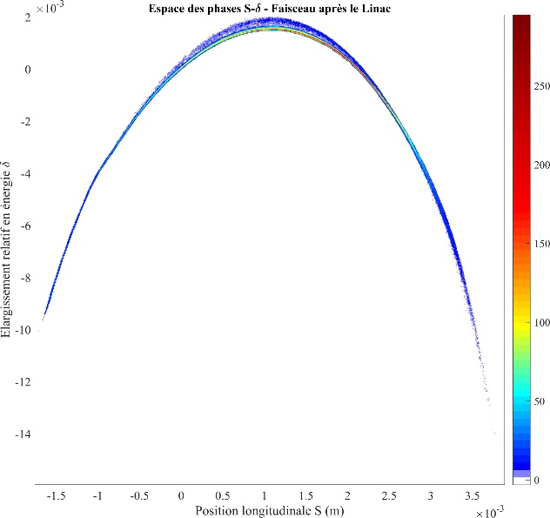
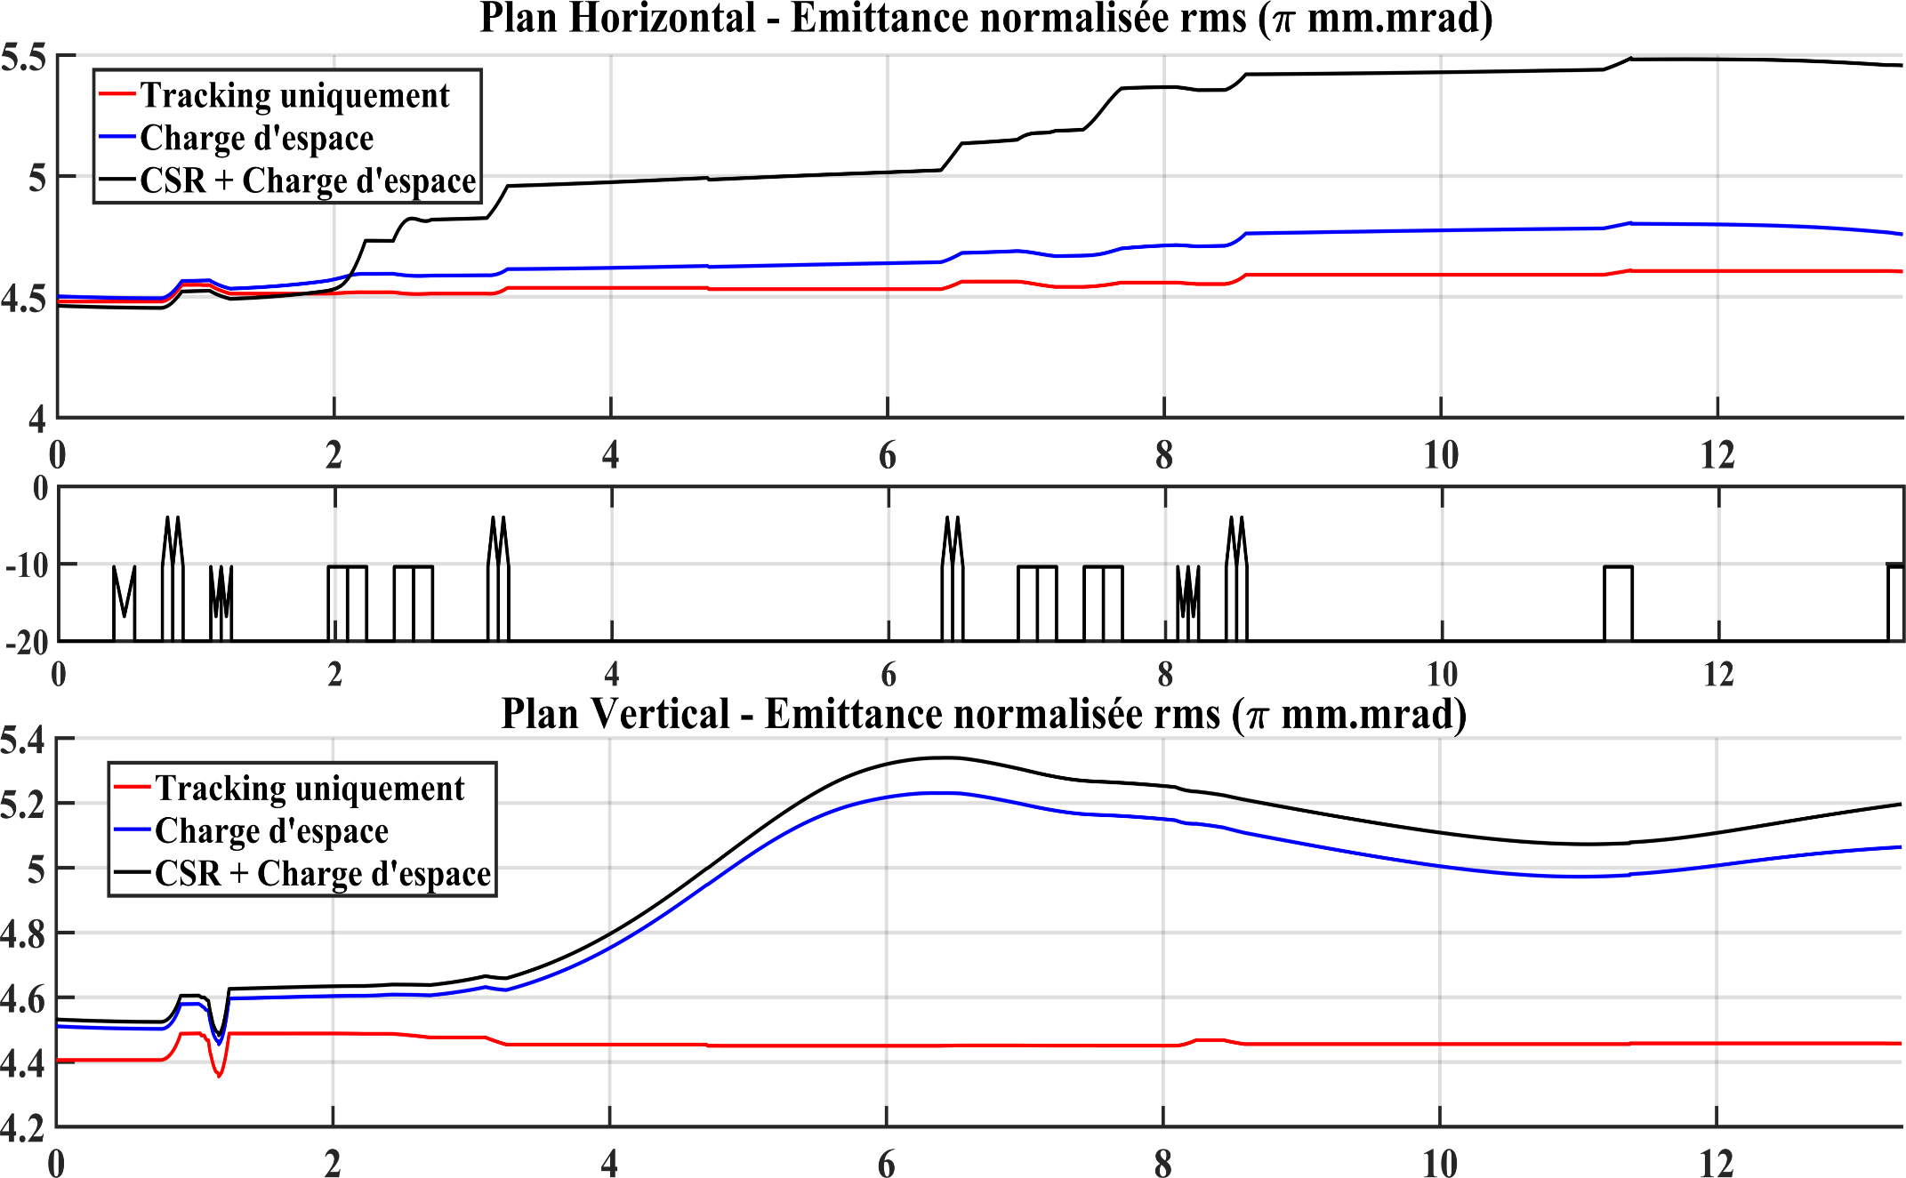
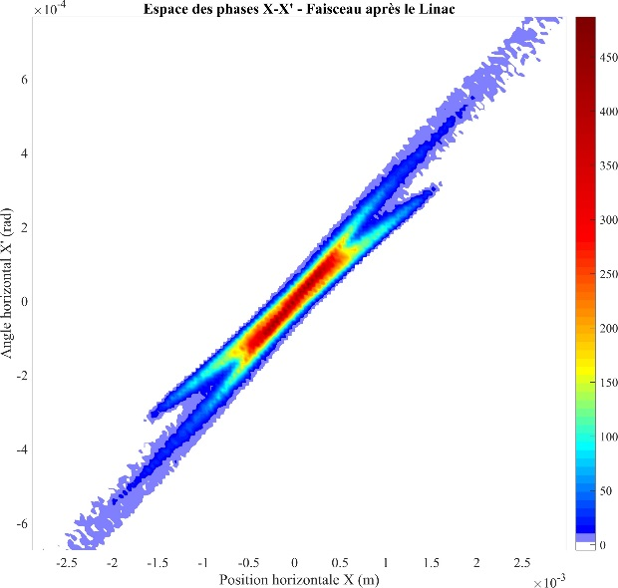
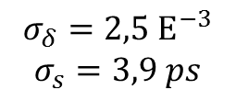
Ligne de transfert
$$σ_{δ}=2,5 E^{−3}$$
$$σ_{s}=3,9 ps$$
Alexis Gamelin

Slide 33
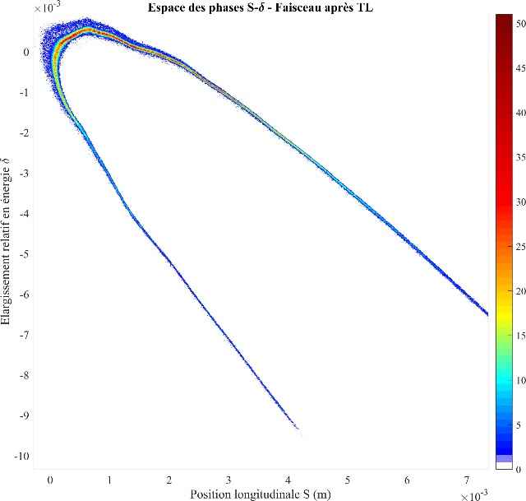
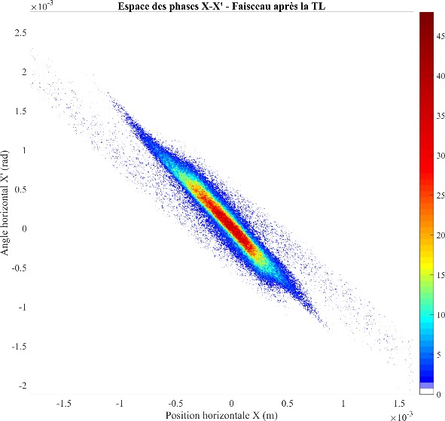

Ligne de transfert
$$σ_{δ}=2,1 E^{−3}$$
$$σ_{s}=6,6 ps$$
Alexis Gamelin

Slide 34
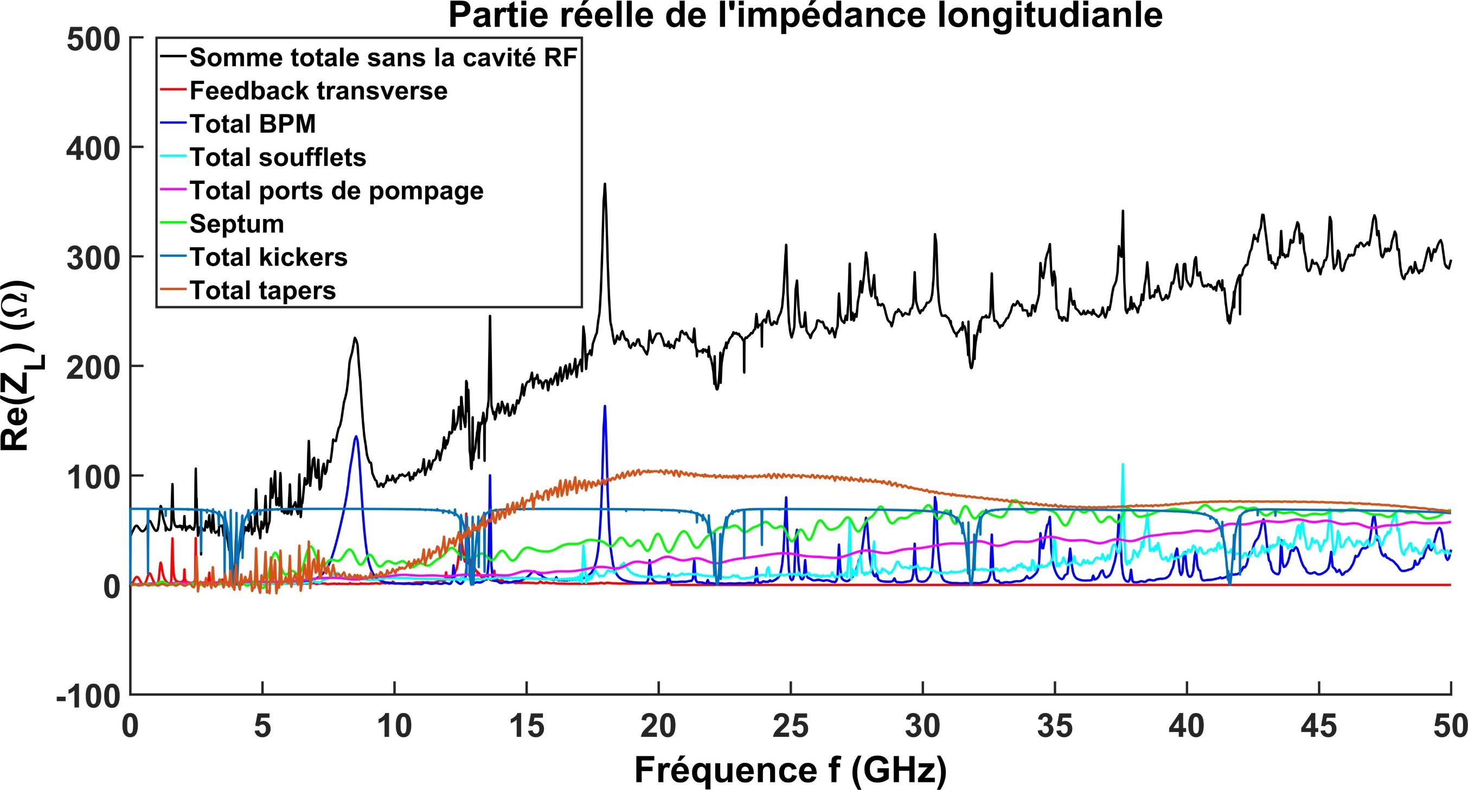
Alexis Gamelin

Slide 35
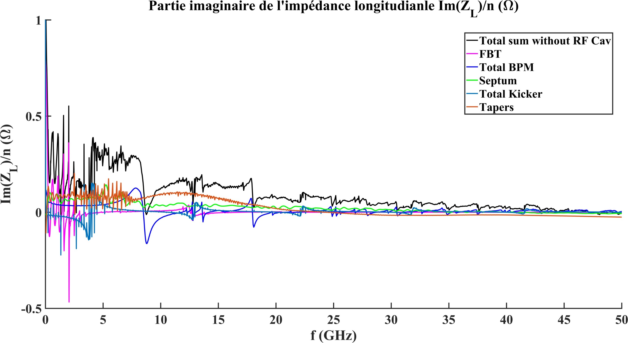
Alexis Gamelin

Slide 36
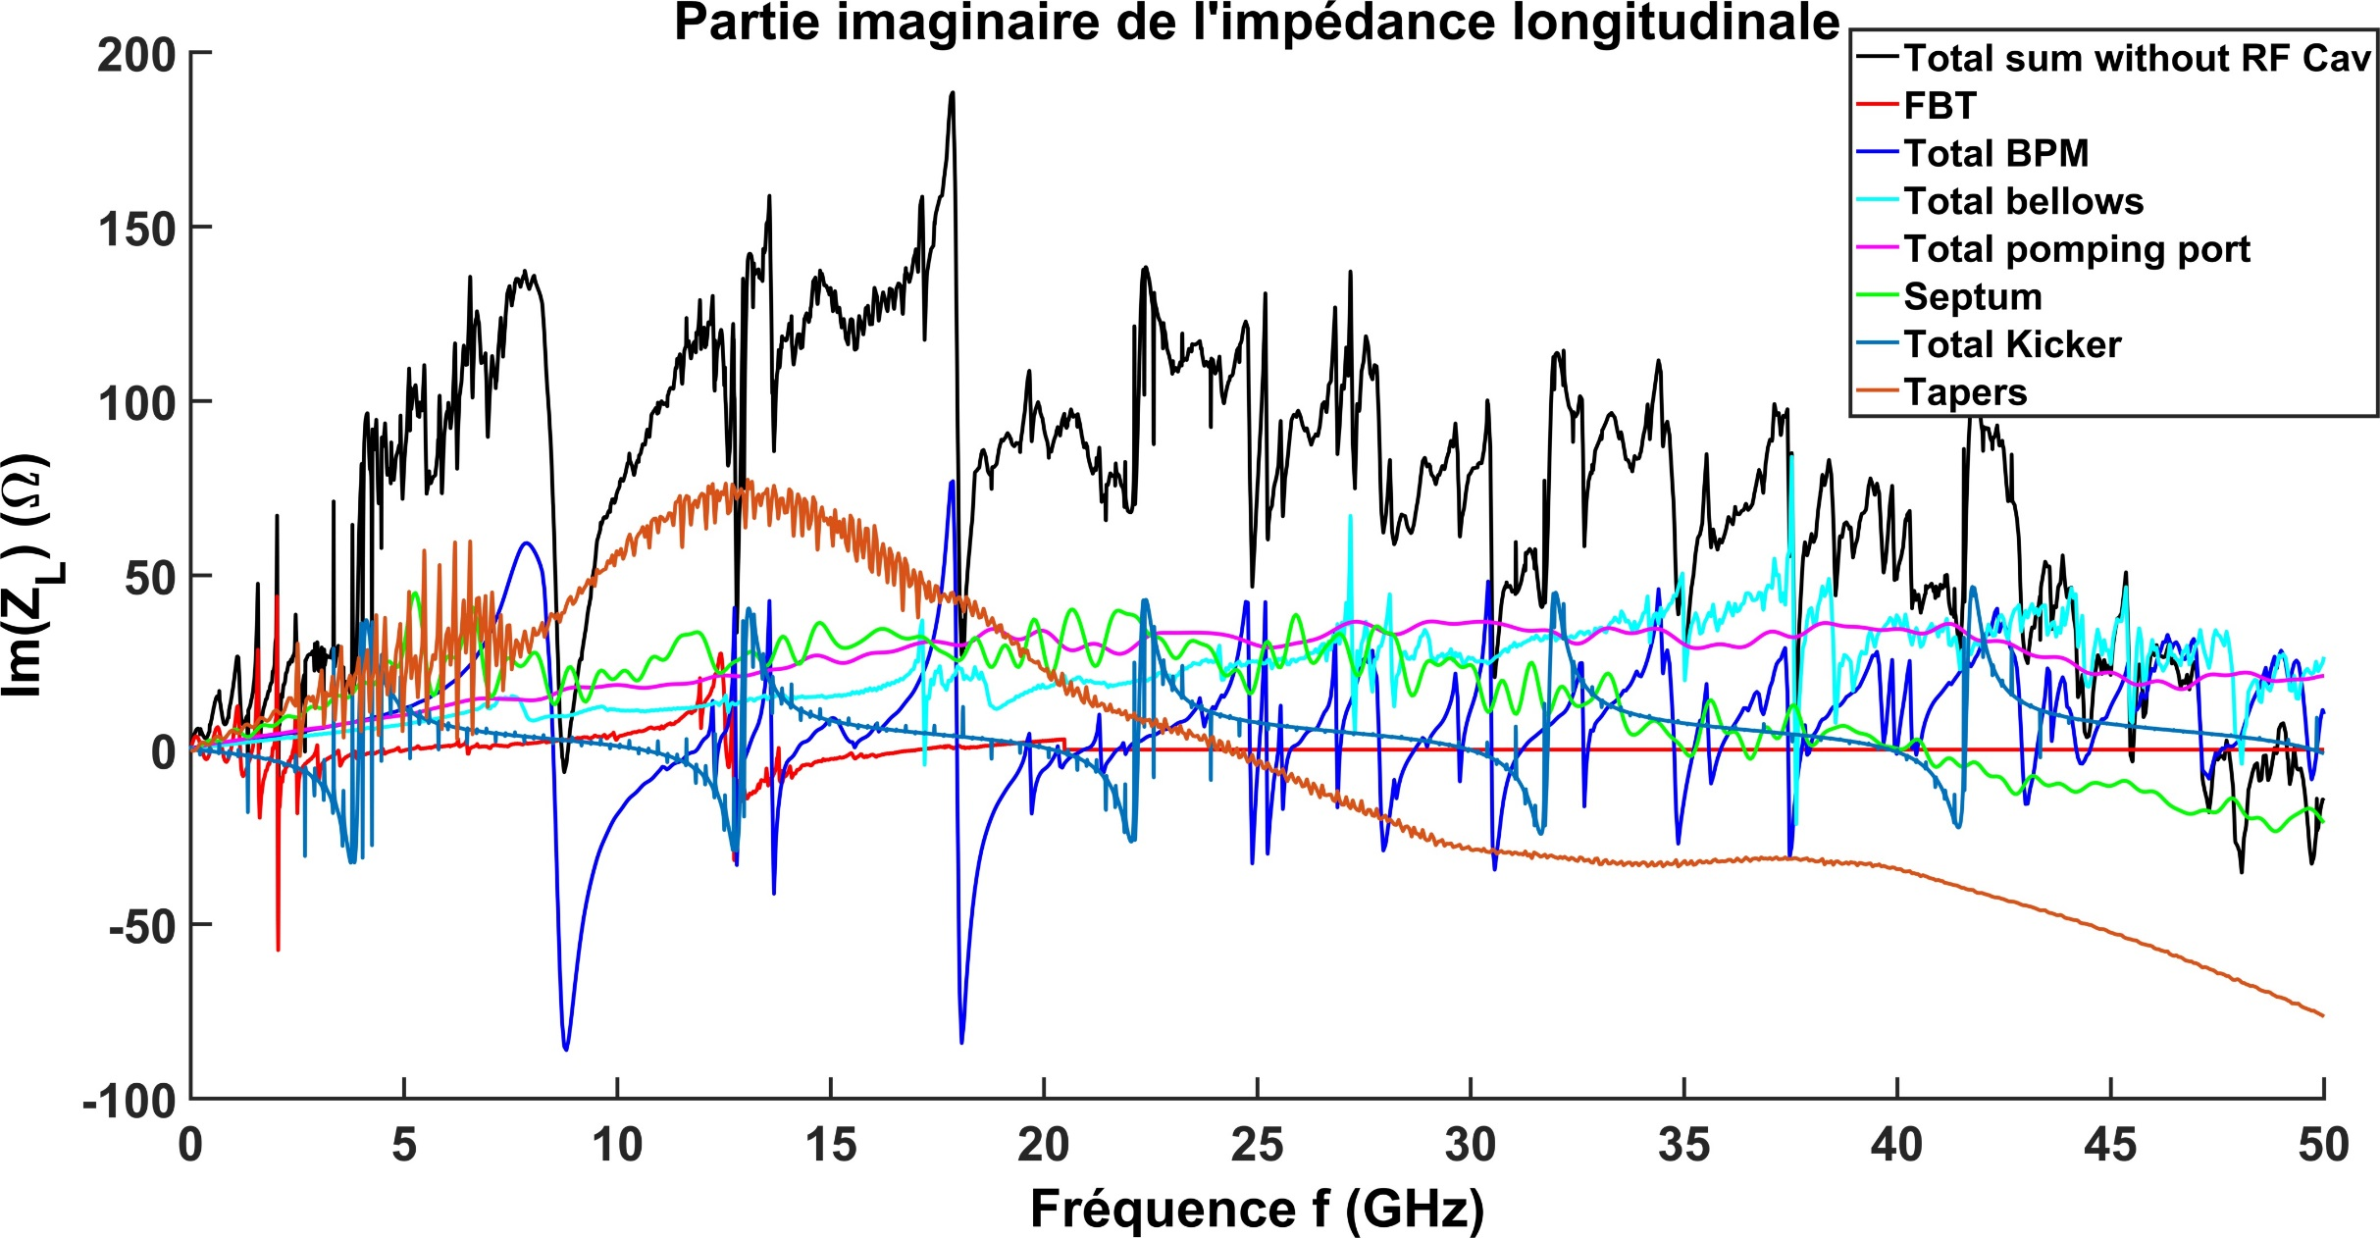
Alexis Gamelin

Slide 37
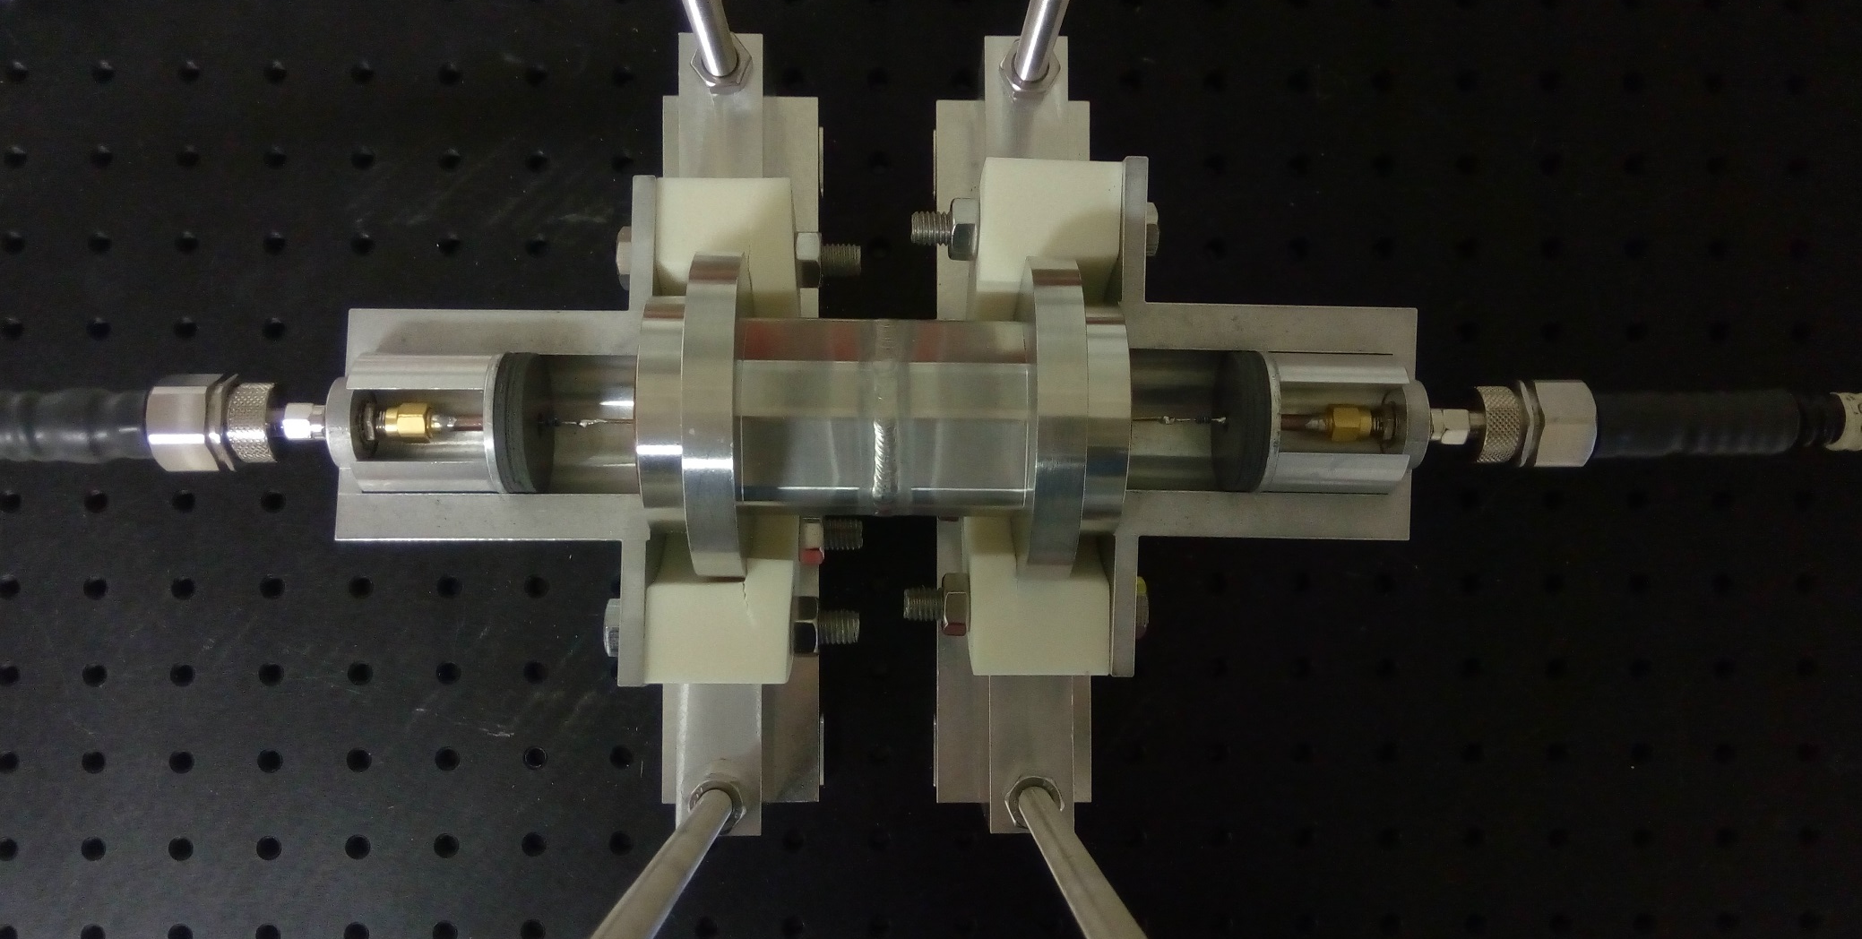

Measurement setup
Fastening half-shell
Fixing structure for foam
Copper seal for RF contact
To the network analyzer
Copper-Beryllium wire of 1 mm in diameter
stripped coaxial cable used as antenna
$$Z_{L}≈206 Ω$$
RF absorbing foam
150 Ω resistor for adaptation
Alexis Gamelin

Slide 38
Bilan impédance longitudinale
Nom de l’élément | Nombre dans l’anneau | Facteur de perte d’un élément (V/pC) pour un paquet de σ = 2 mm = 6,6 ps | Effet total en %
BPM4 | 4 | 2,5 E-2 | 1,6 %
BPM6 | 4 | 3,7 E-2 | 2,3 %
BPM8 | 4 | 4,9 E-2 | 3,0 %
Port de pompage | 13 | 3,9 E-2 | 7,9 %
Soufflets | 18 | 1,5 E-2 | 4,2 %
Kicker | 2 | 0,41 | 12,8 %
Septum | 1 | 1,15 | 17,9 %
Chambre IP | 1 | 1,9 E-2 | 0,3 %
Feedback transverse | 1 | 7,35 E-2 | 1,1 %
Cavité RF + Tapers | 1 | 3,14 | 48,9 %
Total |  | 6,42
Alexis Gamelin

Slide 39
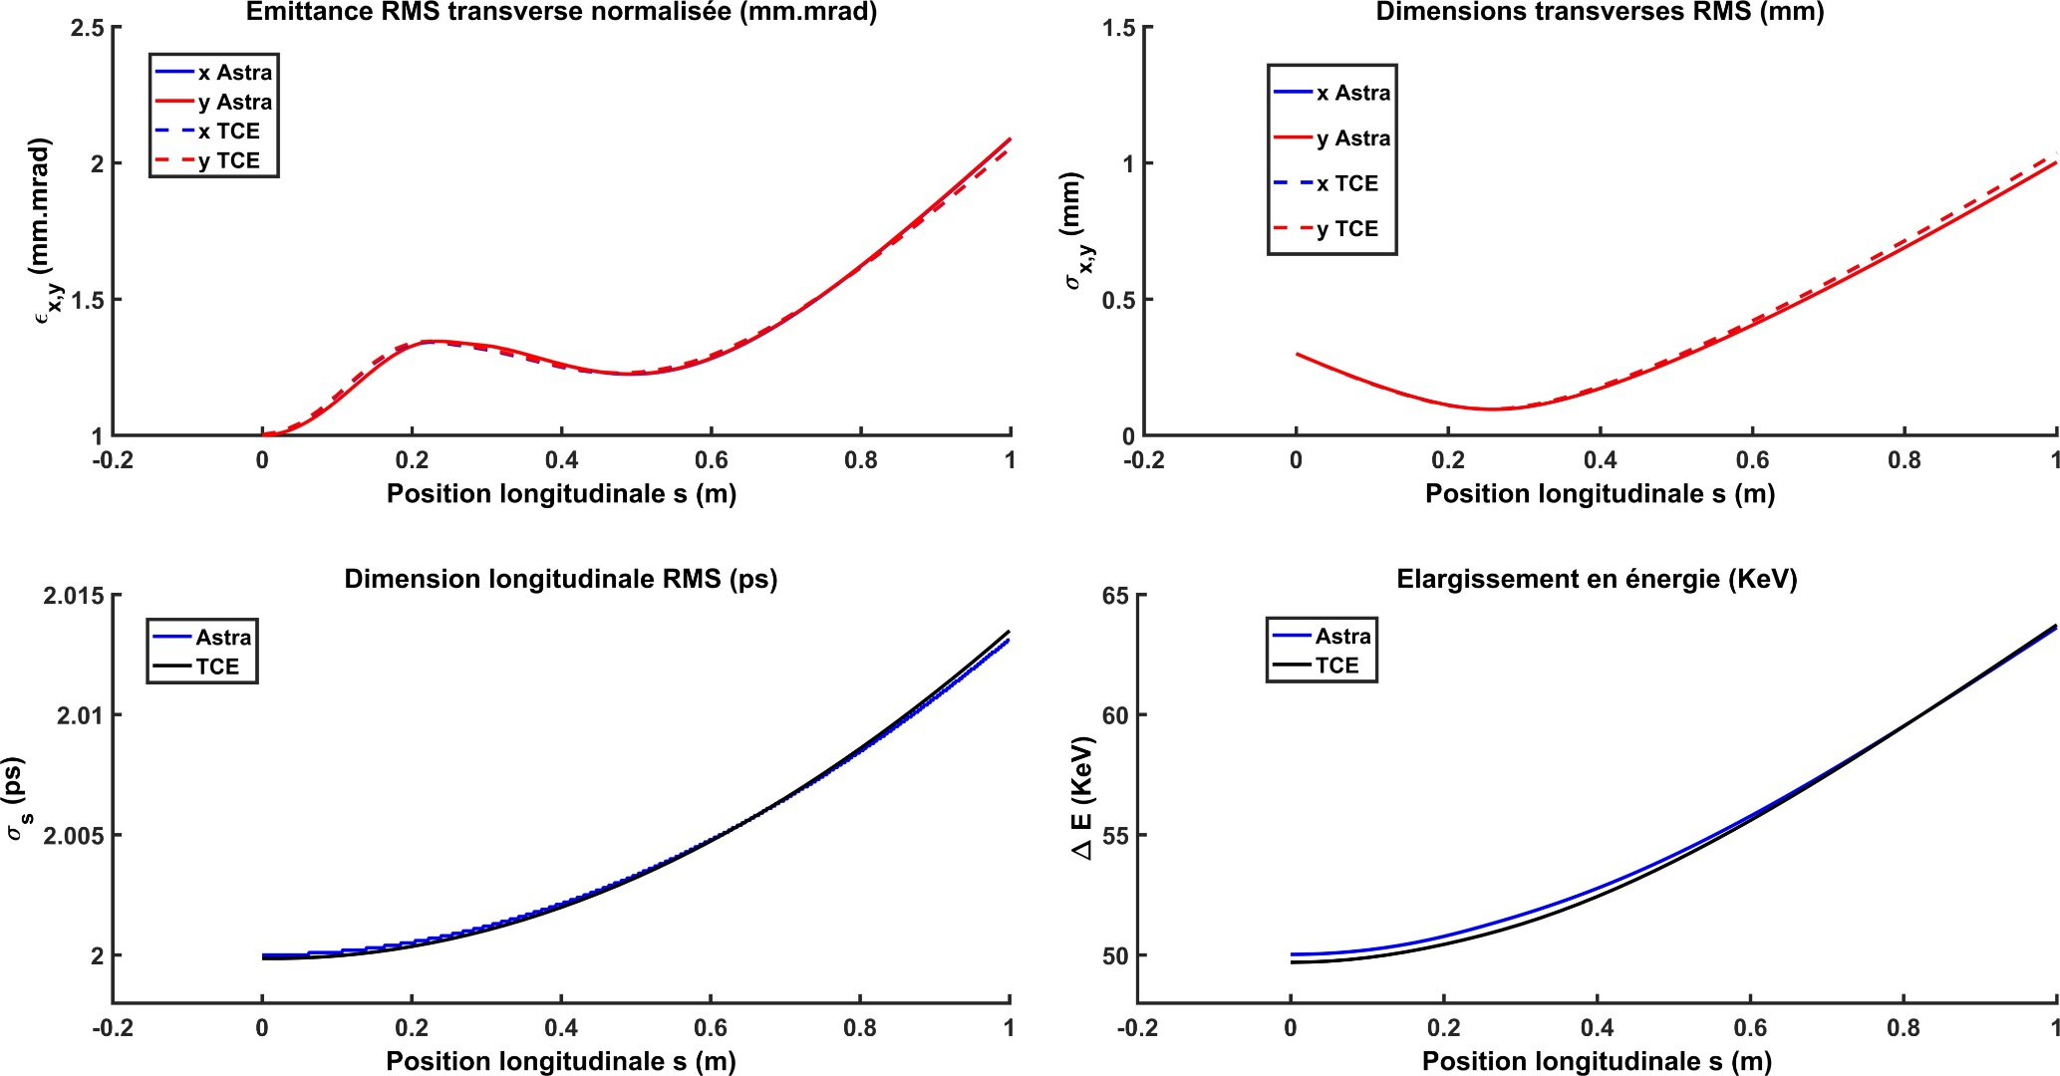
Charge d’espace
La charge d’espace est calculée à partir d’une résolution de l’équation de Poisson en 3D se basant sur des transformées de Fourier.
Comparaison Astra/TCE
Paramètres :
Energie = 50 MeV
Charge = 1 nC
Drift de 1 m
Faisceau convergeant
Alexis Gamelin

Slide 40
ThomX: Feedback, IBS/CBS
Energy dispersion
Emittance growth
IBS
CBS+IBS
CBS
CBS+IBS
IBS
RX Flux
Emittance growth due to IBS limited by the CBS
30 % flux reduction after 50 ms
CBS
CBS+IBS
Alexis Gamelin

Slide 41
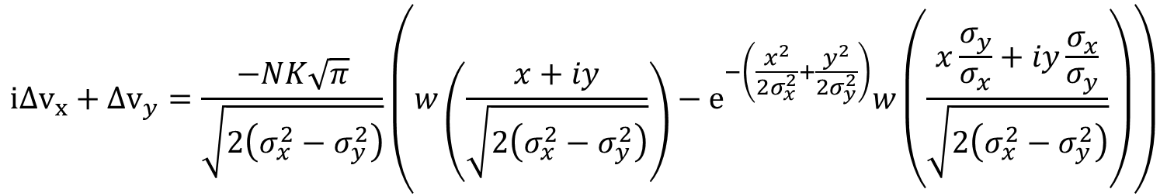

A model to describe the beam-ion interaction
The model gives the kick that an ion will feel when the electron beam is going through the beam pipe:
$$Δ\vec{v}$$
M⁺
Electron bunch
Electron bunch
The model:
Bassetti-Erskine formula¹ for transverse dynamics
Assumptions:
“Strong-weak” model of the beam-beam interaction
Electron bunch is supposed Gaussian
Number of e- in a bunch
Beam size at the ion position
Ion position
$$iΔv_{x}+{Δv}_{y}=\frac{−NK\sqrt{π}}{\sqrt{2\left(σ_{x}^{2}−σ_{y}^{2}\right)}}\left(w\left(\frac{x+iy}{\sqrt{2\left(σ_{x}^{2}−σ_{y}^{2}\right)}}\right)−e^{−\left(\frac{x^{2}}{2σ_{x}^{2}}+\frac{y^{2}}{2σ_{y}^{2}}\right)}w\left(\frac{x\frac{σ_{y}}{σ_{x}}+iy\frac{σ_{x}}{σ_{y}}}{\sqrt{2\left(σ_{x}^{2}−σ_{y}^{2}\right)}}\right)\right)$$
Alexis Gamelin
[1] Bassetti and Erskine, Closed expression for the electrical field of a two-dimensional Gaussian charge. Technical report, 1980.

Slide 42
NUAGE, ion cloud tracking
Tracking in magnetic elements (dipoles, quadrupoles) by solving ODE
The following effects impact the ion cloud dynamics:
Beam-ion interaction
Ion trapping in magnetic field
Clearing electrodes
Gaps in bunch train
Ion cloud collective effects (self space charge, …)
Included in
NUAGE a data parallel Matlab code for ion cloud tracking developed at LAL
Interpolation of the 3D field maps of the clearing electrodes
Not included in NUAGE
In NUAGE, the ion cloud is defined at the start of the simulation (composition, number of ions, …) and tracked during a fixed time length. The simulation does not include the generation of new ions during the tracking.
Alexis Gamelin

Slide 43
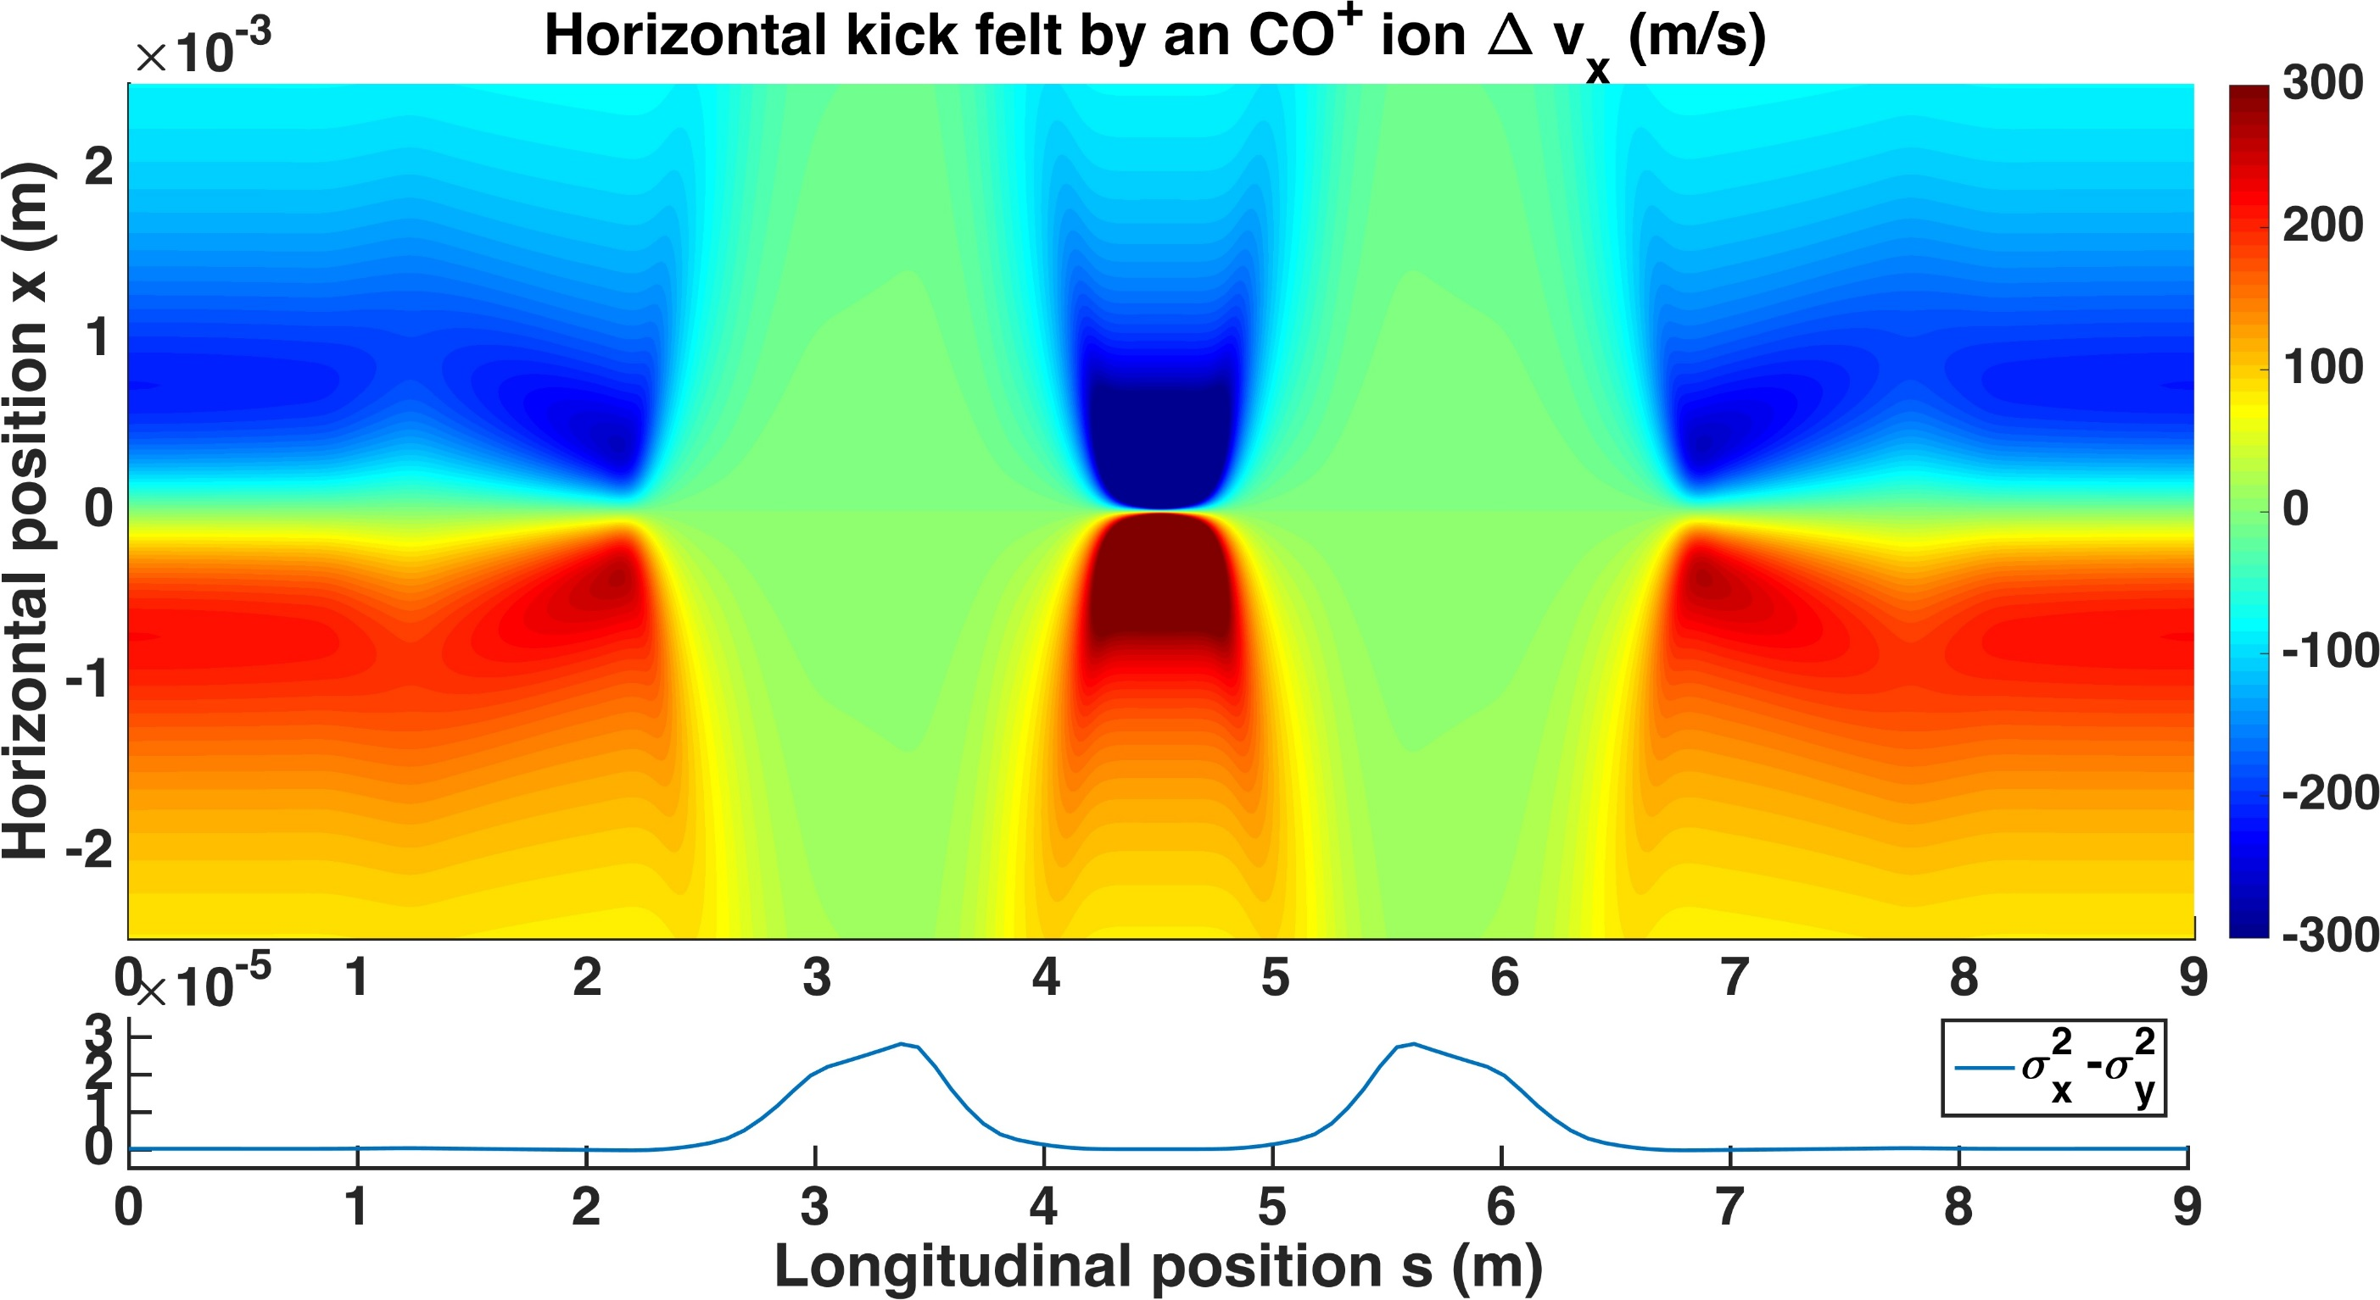
Alexis Gamelin

Slide 44
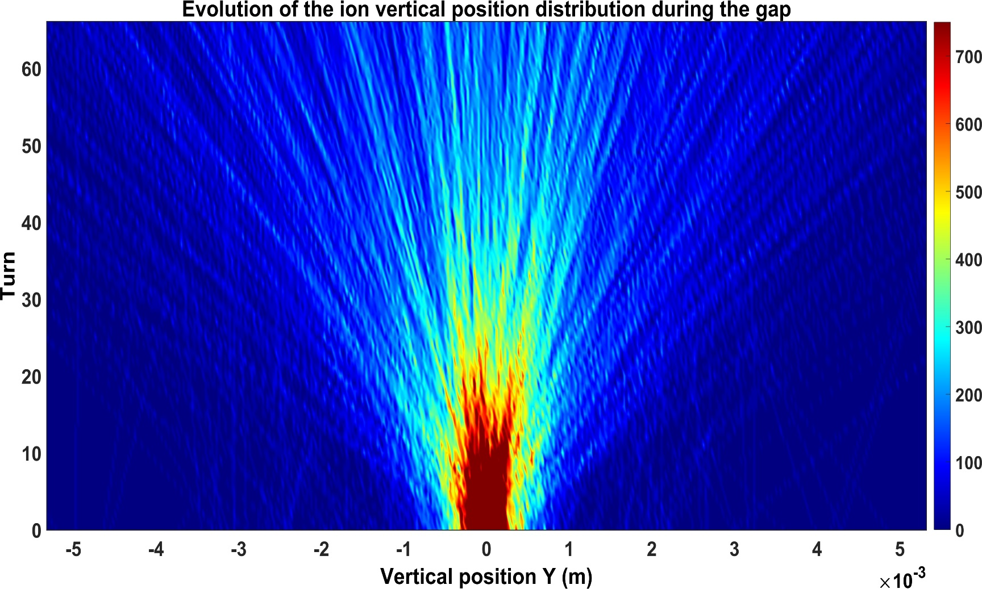
Intervalle de nettoyage
Injection
Faisceau dans l’anneau de ThomX : 20 ms
Intervalle sans faisceau: 4 μs
ThomX Cycle:
Arrêt faisceau
Quand il n’y a pas de faisceau, les ions sont libéré du puits de potentiel du faisceau. L’intervalle élimine une petite partie des ions et « mélange » les positions des ions restants.
Alexis Gamelin
NUAGE simulation, number of macro ions at start : 39 000

Slide 45
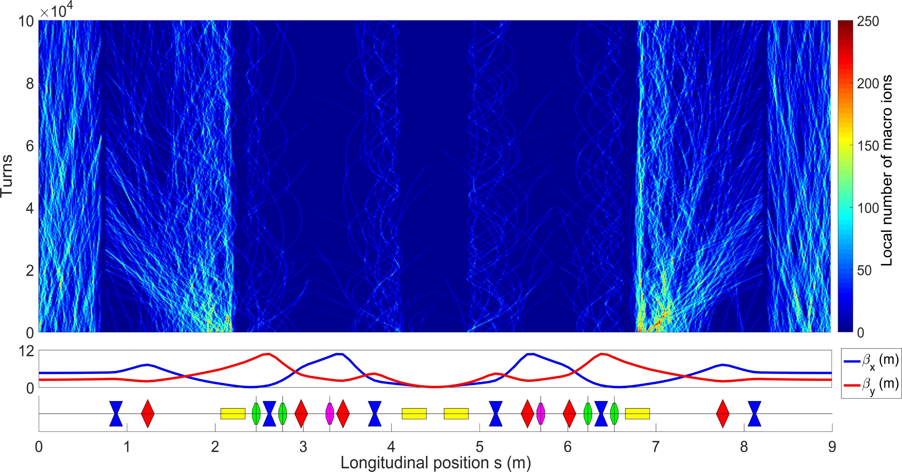
Evolution de la distribution longitudinale des ions CO⁺ après l’intervalle de nettoyage
Dipole =
Clearing electrode =
Alexis Gamelin
NUAGE simulation, number of macro ions at start : 39 000

Slide 46
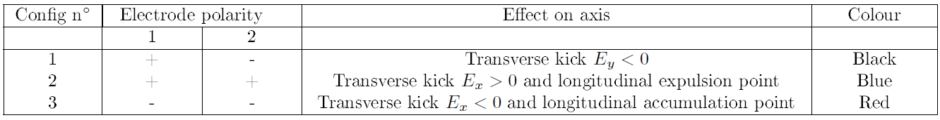
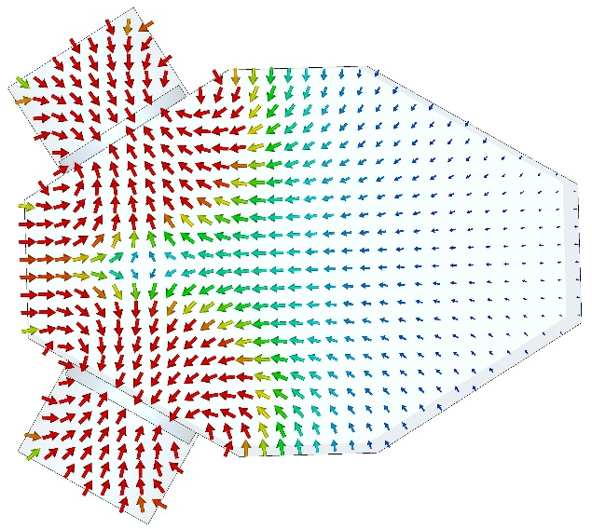
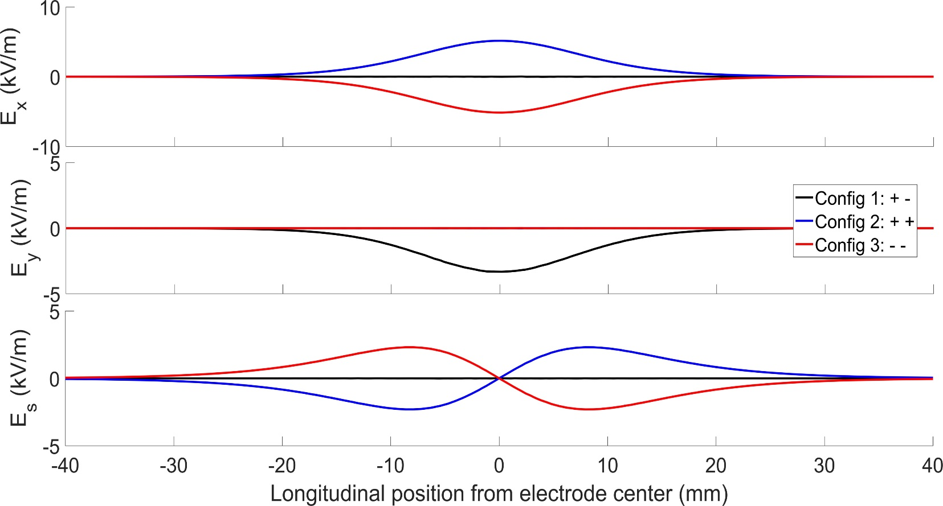
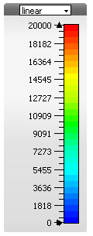
Clearing electrode with longitudinal field
Electrode n°1
Field map of config n°3: - -
Electrode n°2
Alexis Gamelin

Slide 47
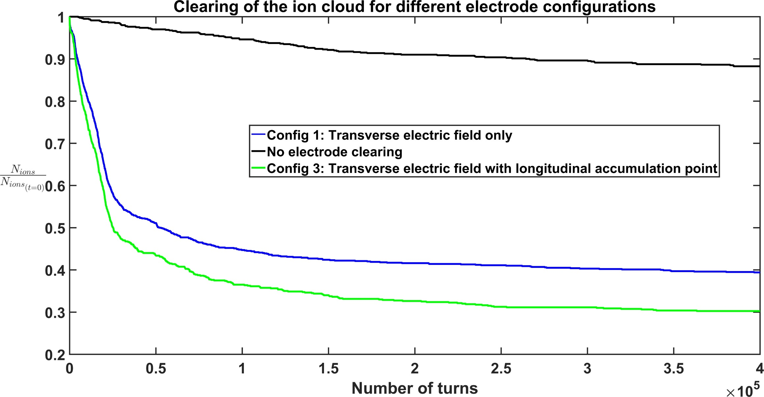

Clearing electrode with longitudinal field
The ion cloud clearing can be optimised by carefully choosing the type of clearing field and its positioning in the lattice:
Clearing efficiency
$$ε\left(t\right)=$$
The clearing efficiency could be improved further if the electrodes are designed with this idea in mind
Alexis Gamelin
NUAGE simulation results for CO⁺ ions

Slide 48
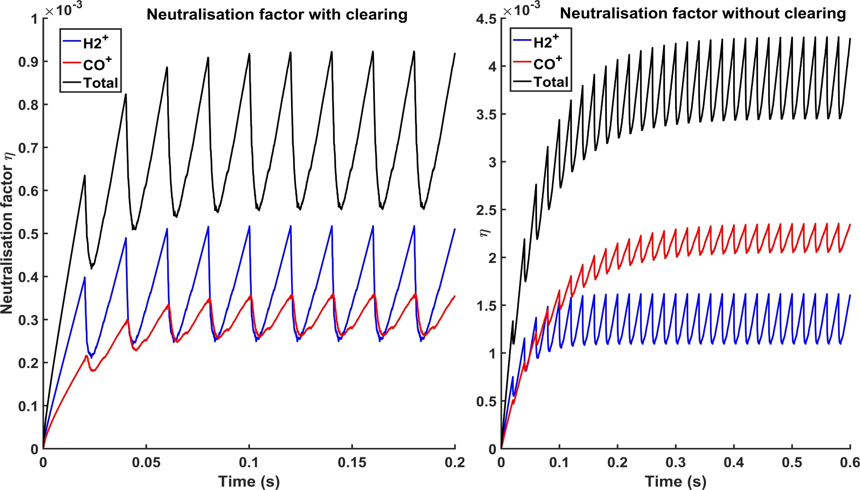

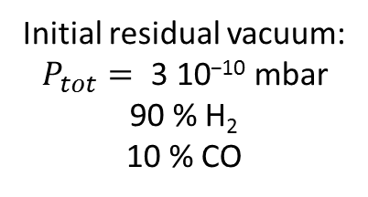
Neutralisation factor
Using the clearing efficiencies $ε\left(t\right)= \frac{N_{ions}(t)}{N_{ions}(t=0)}$ computed by NUAGE and the known ionisation cross-section it is possible to get the neutralisation factor $η= \frac{n_{ions}}{n_{electrons}}$ which is the relevant quantity for the beam dynamics:
Initial residual vacuum:
$$P_{tot}=\text{ 3 10}\text{−10} \text{mbar}$$
90 % H₂
10 % CO
$$\frac{η_{no clearing}}{η_{clearing}}≈4,5$$
Alexis Gamelin

Slide 49
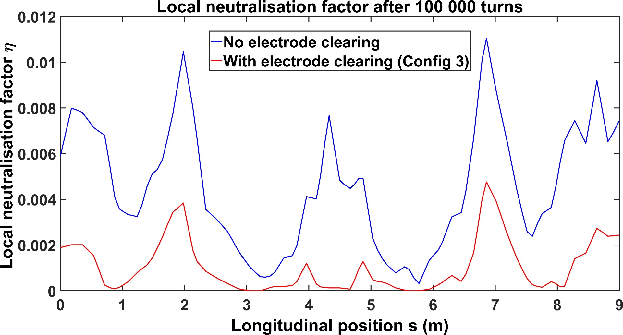


Local neutralisation factor
It is possible to define a local neutralisation factor³ which take into account the fact that the neutralisation is not homogeneous along the ring longitudinal position:
$$η\left(s\right)= \frac{L}{n_{e}} \frac{dn_{i}}{ds}$$
The mean value of the local neutralisation factor gives back the usual neutralisation factor:
$$\overline{η(s)}=η$$
Alexis Gamelin
[3] A, Poncet, Ion trapping, clearing, beam-ion interactions, 1999.

Slide 50

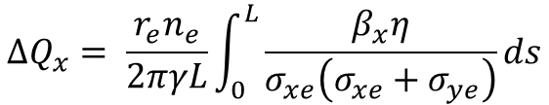


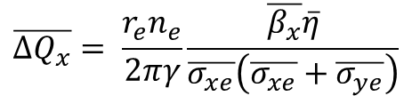
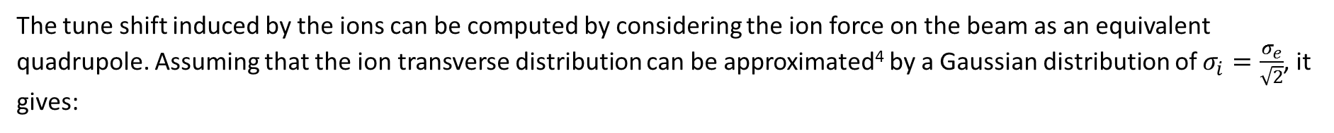

Induced tune shift
The tune shift induced by the ions can be computed by considering the ion force on the beam as an equivalent quadrupole. Assuming that the ion transverse distribution can be approximated⁴ by a Gaussian distribution of $σ_{i}=\frac{σ_{e}}{\sqrt{2}}$, it gives:
$$ΔQ_{x}= \frac{r_{e}n_{e}}{2πγL}\int_{0}^{L}{\frac{β_{x}η}{σ_{xe}\left(σ_{xe}+σ_{ye}\right)}ds}$$
Usually no information about the local neutralization factor is known so mean values are used:
$$\overline{ΔQ_{x}}= \frac{r_{e}n_{e}}{2πγ}\frac{\overline{β_{x}}\overline{η}}{\overline{σ_{xe}}\left(\overline{σ_{xe}}+\overline{σ_{ye}}\right)}$$
$$ΔQ_{x}$$
$$\overline{ΔQ_{x}}$$
$$ΔQ_{y}$$
$$\overline{ΔQ_{y}}$$
Configuration |  |  | Ratio |  |  | Ratio
No clearing | 9,94 E-4 | 1,52 E-4 | 6,5 | 1,14 E-3 | 5,84 E-4 | 2,0
Clearing | 2,24 E-4 | 3,23 E-5 | 6,9 | 2,78 E-4 | 1,24 E-4 | 2,2
The same type of approach is possible for other effects induced by ions like emittance growth, tune spread, pressure increase, …
Alexis Gamelin
[4] L. Wang et al, Suppression of beam-ion instability in electron rings with multibunch train beam flings, PRST-AB, 2011.

